Slide 1
EMS20 Week 5: Opgaven Week 4

Slide 2
Verdeling opdrachten
Geef aan welke opdrachten je wilt bespreken
Opdracht
4.6
4.12
4.13

Slide 3
EMS20 Theorie Week 5 Computernetwerken & Internet

Slide 4
Leerdoelen
Leerdoelen week 5. Je gaat deze les:
uit welke abstractielagen een netwerk (en het netwerkverkeer) is opgebouwd;
hoe onderscheid wordt gemaakt tussen LAN en WAN verkeer;
hoe onderscheid wordt gemaakt tussen verschillende servers;
hoe een simpel LAN is opgebouwd.

Slide 5
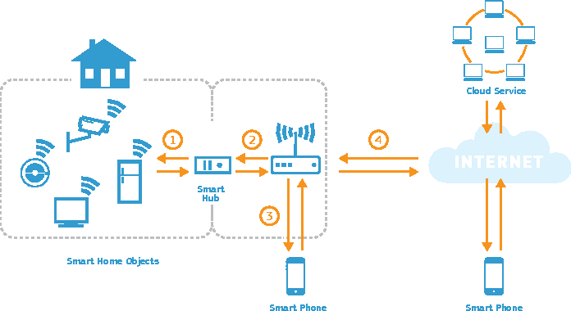
Overzicht

Slide 6
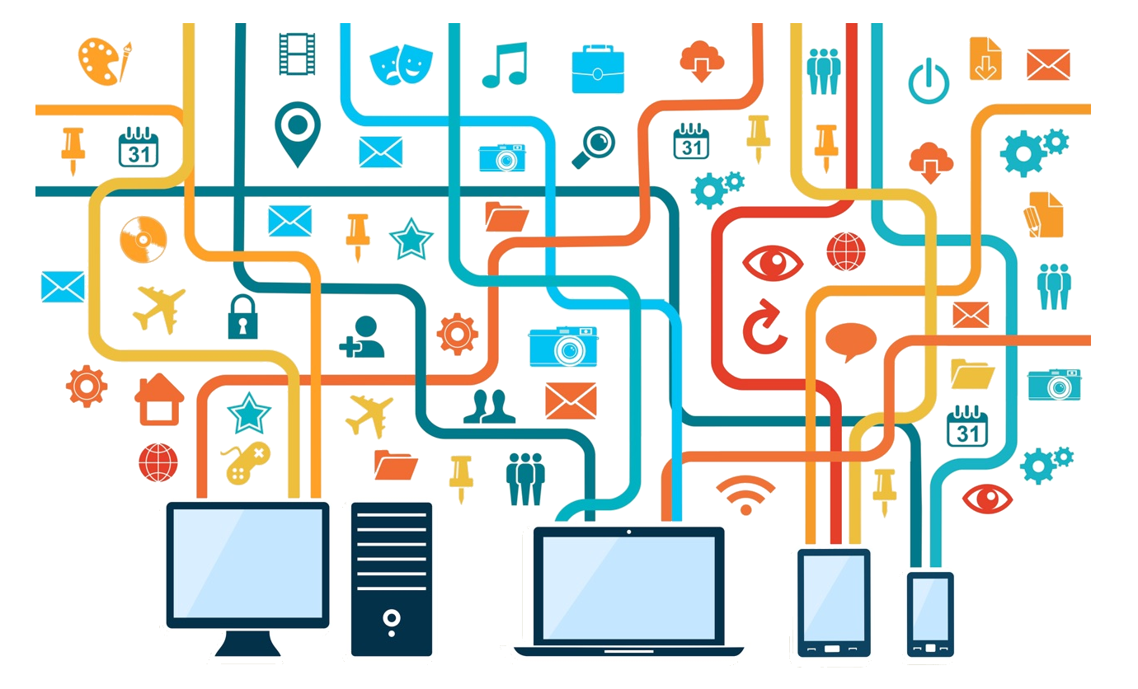
Globale connectiviteit

Slide 7

Begrippen computernetwerken
Bij computernetwerken worden veel vaktermen (jargon) en afkortingen gebruikt.
Breid je woordenschat uit!
Veel begrippen staan duidelijk uitgelegd in het boek.
Maak een lijstje met woorden en afkortingen die je nog niet kent.

Slide 8
Termen vorige week
Synchroon
Multiplexing
NRZI
4B/5B

Slide 9
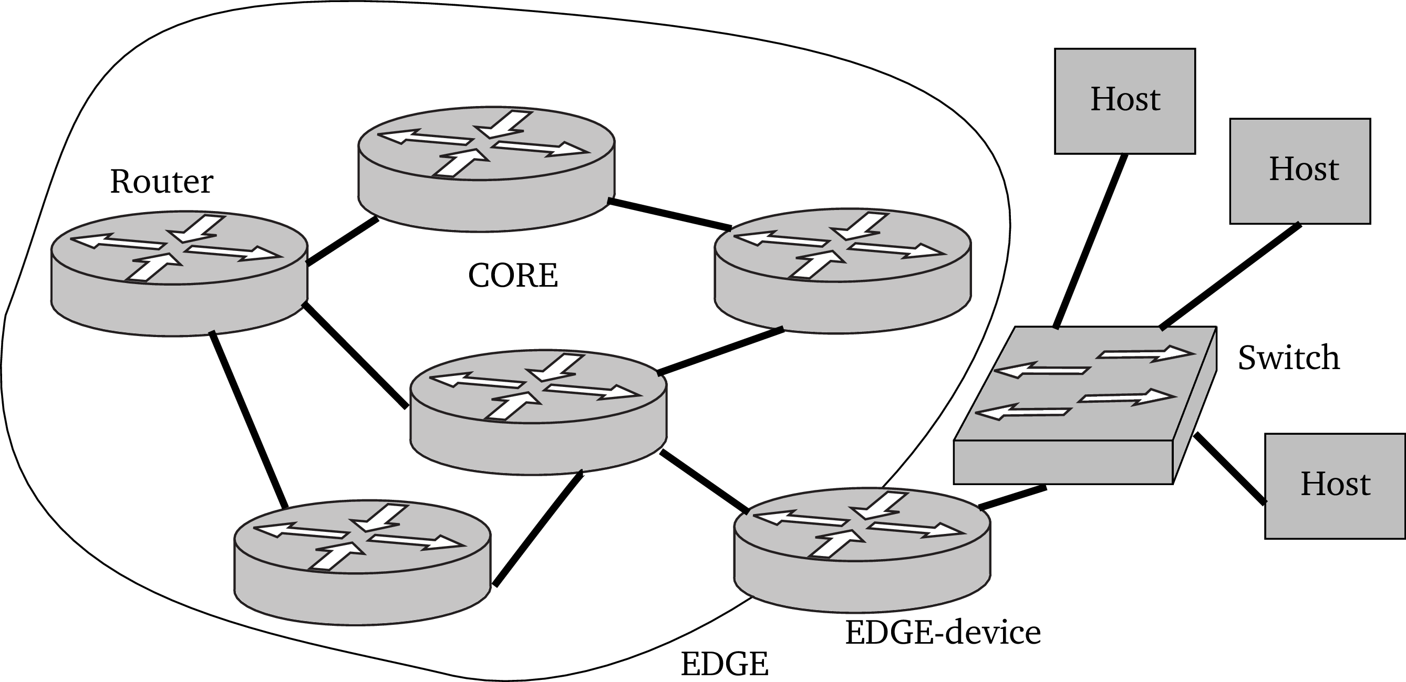
Internet core en edge

Slide 10
Alles is anders
Computer hardware
Operating system
Beveiligingssoftware
Browser of andere programma’s
Netwerk hardware of router
Internet provider
Glasvezel of koper
Hoe kan het internet dan toch werken?

Slide 11
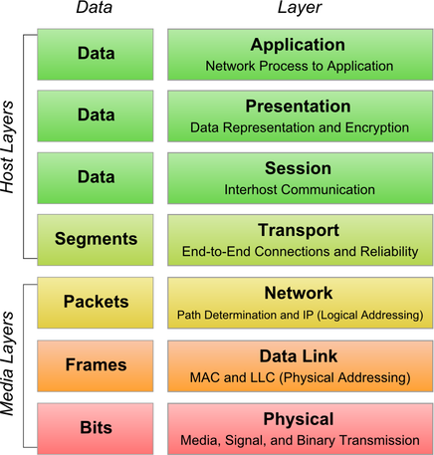
ISO/OSI-referentiemodel
ISO/OSI = International Organization for Standardization/Open Systems Interconnection
Wat is een referentiemodel?
Bron: https://csmonkk.blogspot.com/2017/06/complete-osi-model.html
Notes:
In welke laag kunnen we de lesstof van vorige week vinden?

Slide 12
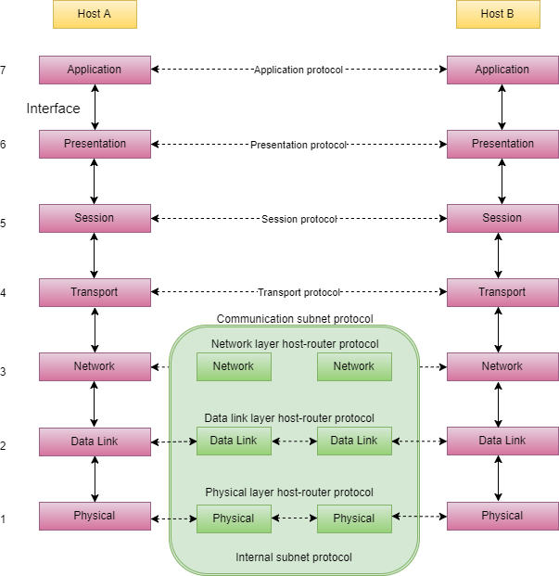
Interface versus Protocol
Opdracht:
Wat is het nut van een interface?
Wat is het nut van een protocol?
Bron: https://www.studytonight.com/computer-networks/complete-osi-model
Notes:
Laat de klas eerst zelfstandig of in Kleine groepjes nadenken wat een interface en een protocol is.
Vraag dit uit en probeer door verdiepende vragen of een klassengesprek te achterhalen wat de betekenis is.

Slide 13
Interface versus Protocol
Opdracht:
Bedenk bij elke laag wat de functie zou kunnen zijn bij het gebruik van een browser
Tijd: 5 minuten
Extra:
Schrijf alle protocollen op die je kent
Bron: https://www.studytonight.com/computer-networks/complete-osi-model

Slide 14
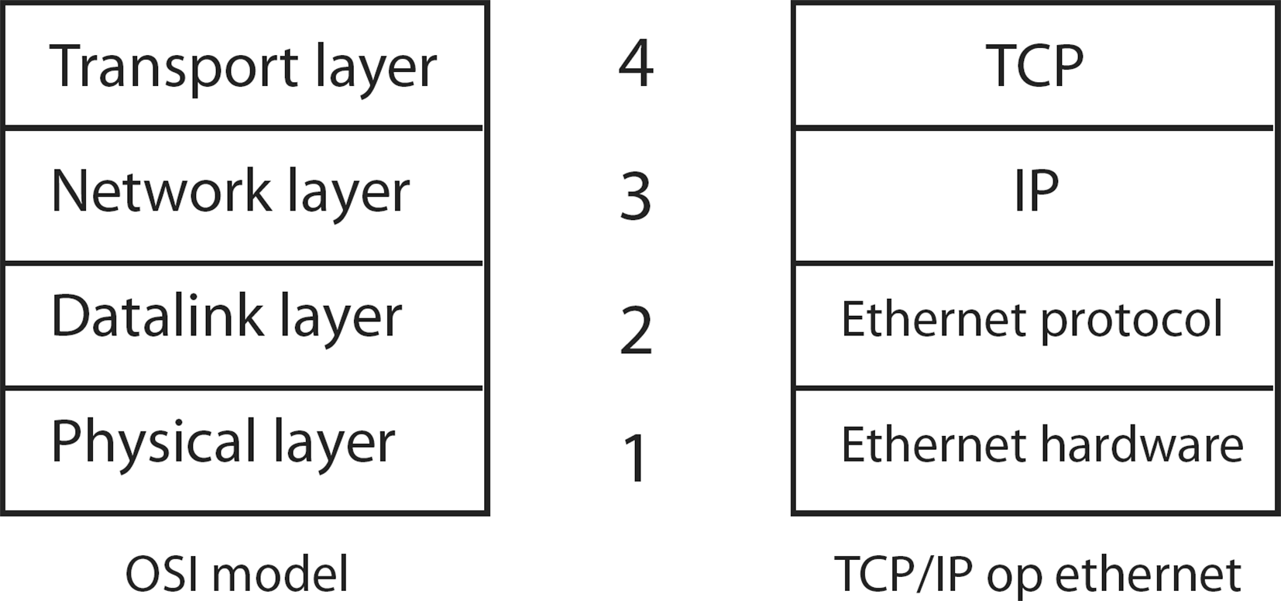
Voorbeeld TCP/IP over ethernet
TCP = Transmission Control Protocol
IP = InternetProtocol

Slide 15
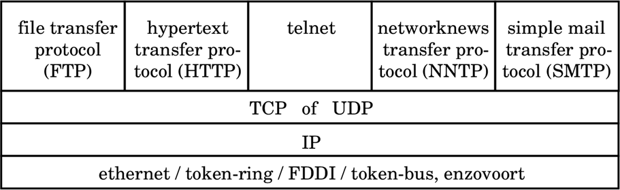
Internetdiensten op TCP/IP stack
https://nl.wikipedia.org/wiki/TCP-_en_UDP-poorten

Slide 16

Voorbeeld browser
Application
Presentation
Session
Transport
Network
Data link
Physical
Afspraak over hoe netwerkapplicaties communiceren.
HTTP
Apache webserver
HTTP = HyperText Transfer Protocol

Slide 17
Voorbeeld browser
Application
Presentation
Session
Transport
Network
Data link
Physical
Afspraken over hoe de data gepresenteerd wordt (eruit ziet):
Codering
Compressie
Encryptie
TLS
Apache webserver
TLS = Transport Layer Security
Zie ook: List of network protocols (OSI model)

Slide 18
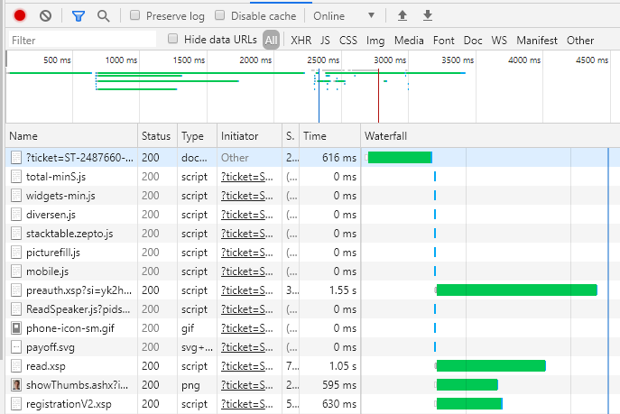
Voorbeeld browser
Application
Presentation
Session
Transport
Network
Data link
Physical
Afspraak over hoe netwerkapplicaties verbinden:
Sessies
Authenticatie
Authorisatie
Data (html, js etc.)
Apache webserver

Slide 19

Voorbeeld browser
Application
Presentation
Session
Transport
Network
Data link
Physical
Beheren van datatransport (TCP/UDP):
Segmentatie
Doel/bron poorten
Bijv. pakketjes op poort 46543 voor Firefox
Pakketjes op poort 8234 voor Skype
Data
Computer
Apache
Webserver
seg1 seg2 seg3 seg4
seg1 seg2
Skype server

Slide 20


TCP versus UDP
TCP (Transmission Control Protocol)
UDP (User Datagram Protocol)
UDP | TCP
Verbindingloos | Verbinding georiënteerd.
Snel | Minder snel
Onbetrouwbaar | Betrouwbaar
Uni-, multi- en broadcast | Unicast
B.v. VoIP
B.v. e-mail
Bron: https://www.quora.com/How-would-you-compare-TCP-and-UDP

Slide 21


Voorbeeld browser
Application
Presentation
Session
Transport
Network
Data link
Physical
Verbinden door netwerken:
Vinden van het juiste apparaat (routing)
IP Adressen (IPv4, IPv6)
Computer
IP: 92.108.70.166
Groot netwerk
Apache webserver
IP:145.24.136.9

Slide 22
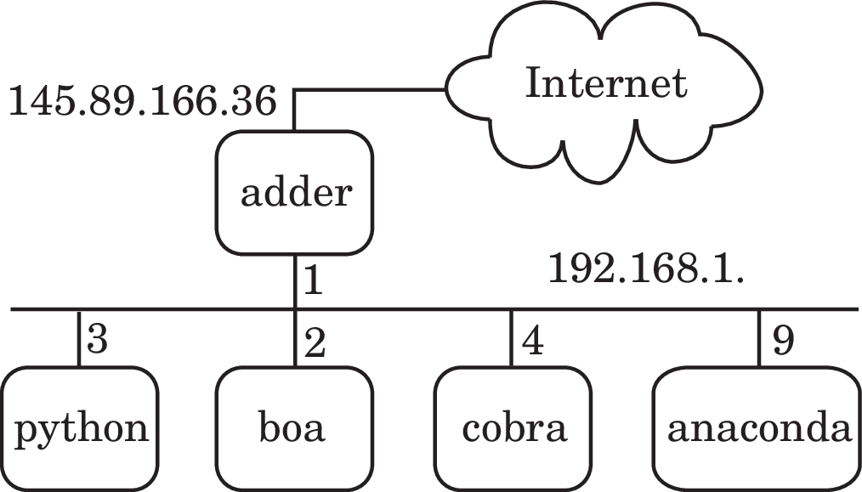

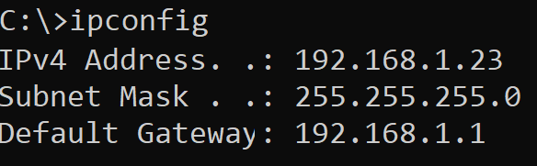
IP probleem
Hoeveel adressen beschikbaar met IPv4?
Hoeveel netwerkapparaten?
LAN/WAN
NAT (Network Address Translation)
DHCP (Dynamic Host Configuration Protocol)

Slide 23
LAN/WAN
Niet-routeerbare IP-adressen (Tabel 15.1)
Netmask 255.255.255.0 (192.168.1.0/24)
Port-forwarding

Slide 24
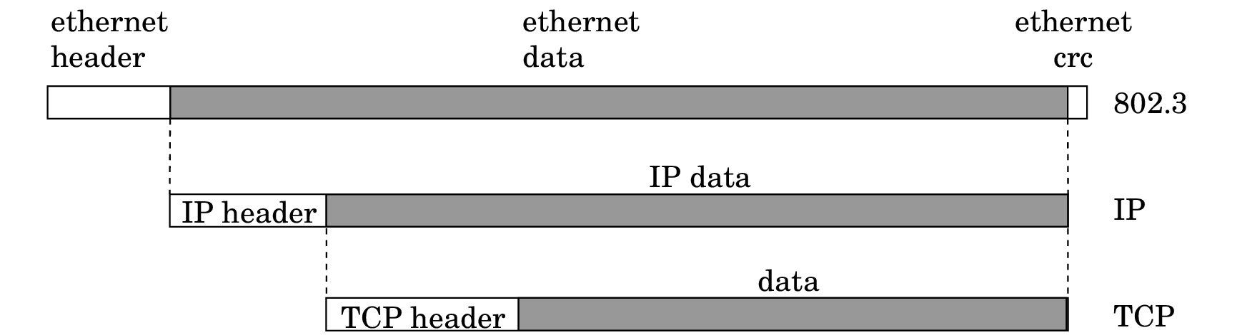
Voorbeeld browser
Verbinding lokaal
Vinden van het juiste netwerkapparaat
MAC-adressen (Media Access Control), CRC (Cyclic redundancy check)
Application
Presentation
Session
Transport
Network
Data link
Physical
Computer
Netwerkaart1
Netwerkkaart2
ethernet
Router
Switch

Slide 25
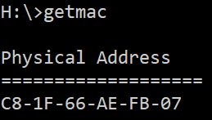
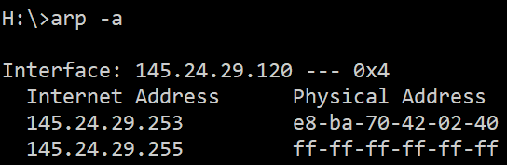
ARP: IP MAC koppeling
ARP (Address Resolution Protocol)

Slide 26
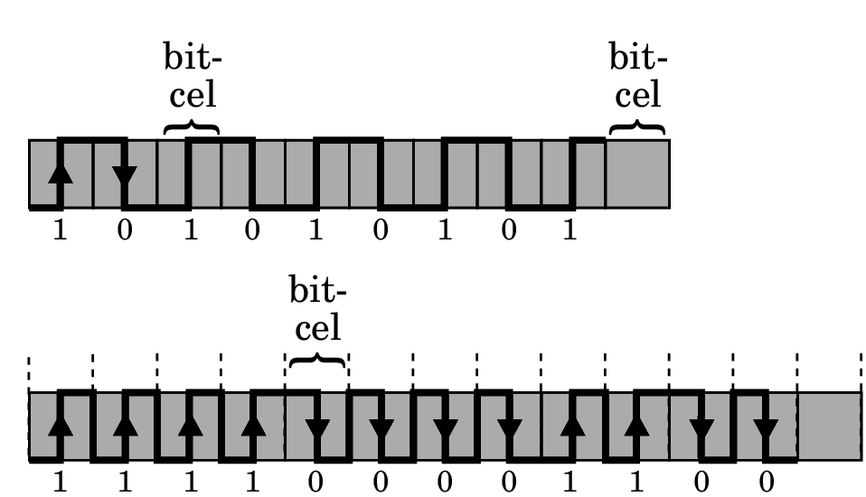
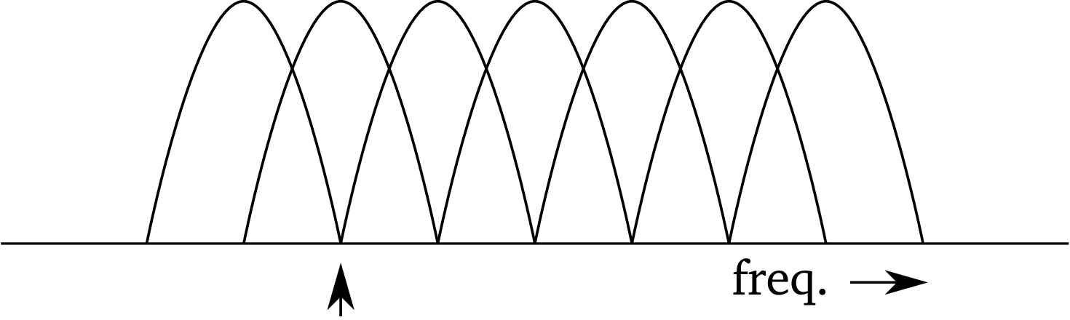
Voorbeeld browser
Application
Presentation
Session
Transport
Network
Data link
Physical
Fysieke verbinding (Vorige week!)
Bekabeld (Lijncodering)
Draadloos (modulatietechnieken zoals OFDM)
Synchronisatie
Uiteindelijke data ‘echt’ versturen

Slide 27
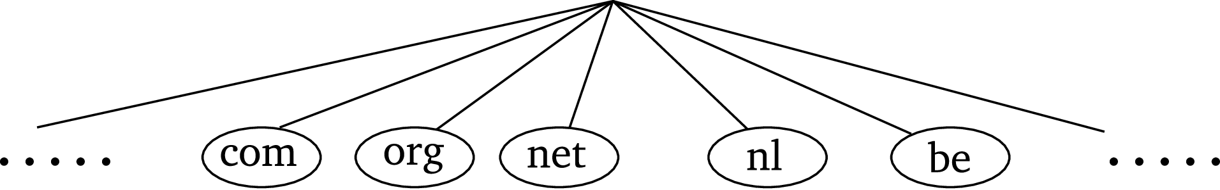
DNS (top level)
Vertaling van URL naar IP-adres gebeurt via DNS
https://nl.wikipedia.org/wiki/Domain_Name_System

Slide 28
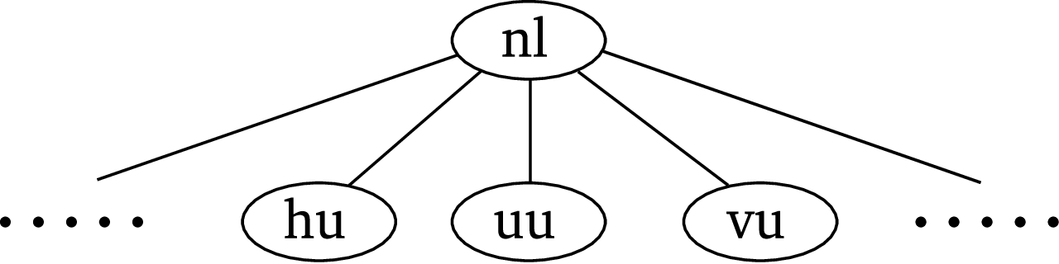
DNS

Slide 29
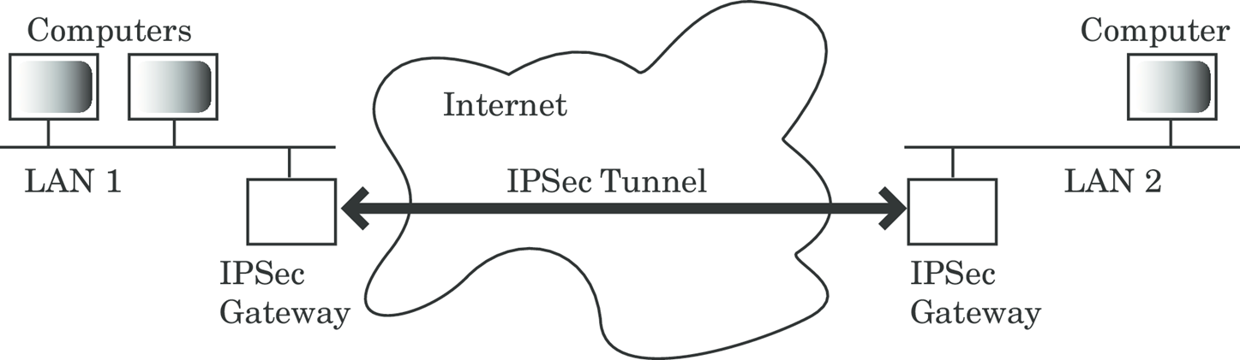
VPN

Slide 30
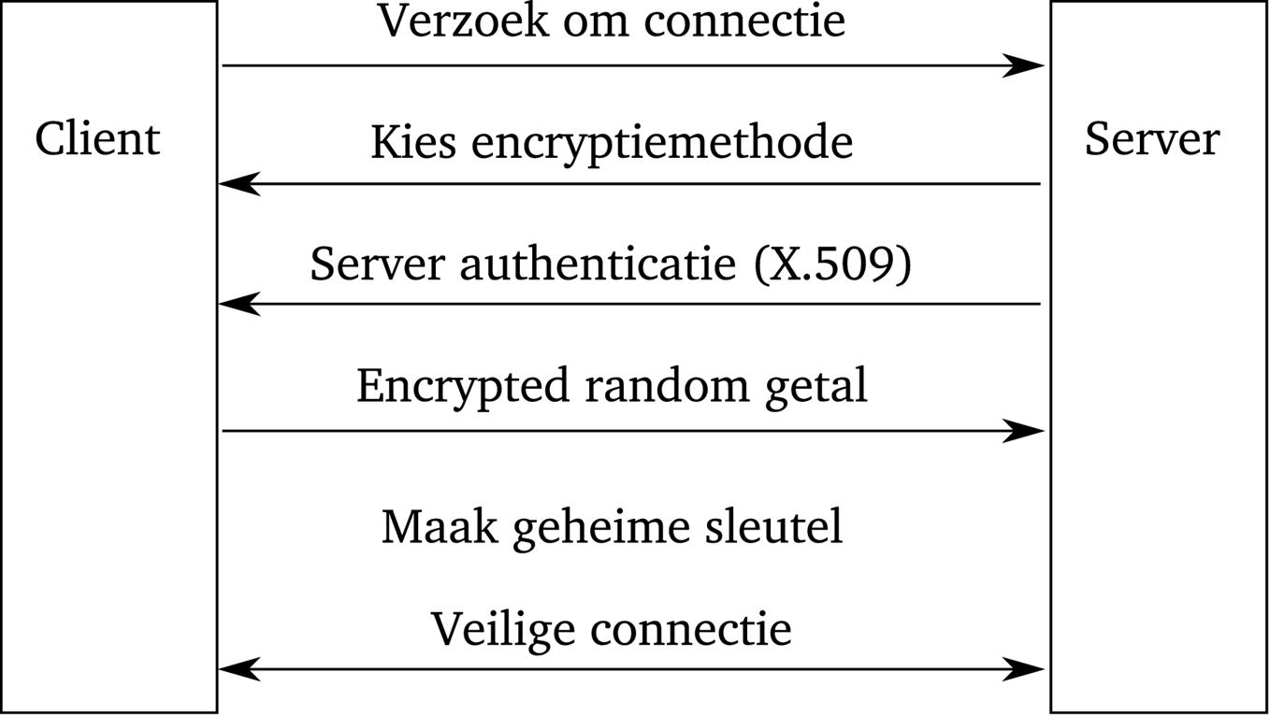
Encryptie

Slide 31
Samenvatting
Vandaag besproken in de les:
Hoe de CORE en de EDGE van het internet in elkaar zit;
uit welke abstractielagen een netwerk (en het netwerkverkeer) is opgebouwd;
hoe onderscheid wordt gemaakt tussen LAN en WAN verkeer;
hoe onderscheid wordt gemaakt tussen verschillende servers;
hoe een simpel LAN is opgebouwd.
Hoe DNS werkt;
Hoe VPN werkt;

Slide 32
Verdeling opdrachten
De opgaves in de tabel worden behandeld in de volgende les
Opdracht
5.4
5.10
5.11
5.12
5.13
5.14
5.18
5.19
5.23
Maak alle opdrachten!
(Niet alleen deze 9.)

